Slide 1



























$$÷$$
$$≠$$
$$≈$$
$$∙$$
$$°$$
$$℃$$
ALT+= 进入公式编辑
工具变化会带来行为变化
$$π$$
$$∵$$
$$∴$$
$$∠$$
上标下标^_
行为变化会带来观念变化
观念变化会带来选择变化
$$\frac{1}{3}$$
分数的输入
 |  |  | 2 | 3
4 | 6 | 9 | 1
除法的输入
$$4÷2=$$
小学数学常用符号和公式
Notes:
假设逻辑

Slide 2
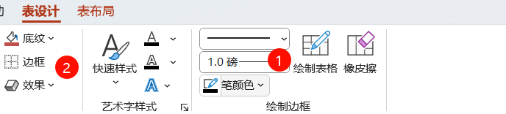
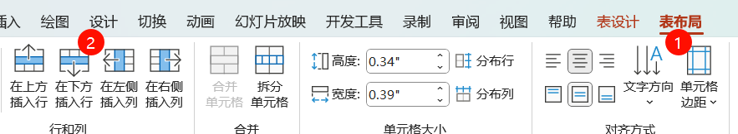

Slide 3


 |  |  | 2 | 3
 | 6 | 9 | 1
 |  |  | 2 | 3
6 9 1

Slide 4

除法竖式问题解决

